Slide 1
Introduktion til klappatologi

Slide 2
Oversigt over klappatologi i Europa
Mitralpatologi
  Mitralinsufficiens
  Mitralstenose
Aortapatologi
  Aortastenose
  Aortainsufficiens
Tricuspidalpatologi
  Tricuspidalinsufficiens
  Tricuspidalstenose
Pulmonalpatologi
  Pulmonalinsufficiens
  Pulmonalstenose

Slide 3
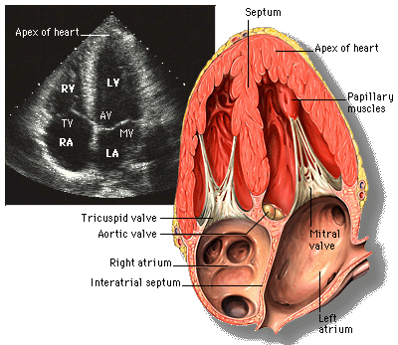
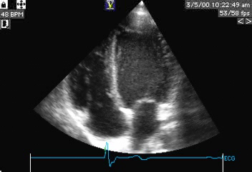
Mitralklappen, normal anatomi
Cuspe, anterior og posterior
Chordae
Papillærmuskler
Mitralannulus
Papillær
Anteriore cusp
Posteriore cusp
Notes:
3

Slide 4
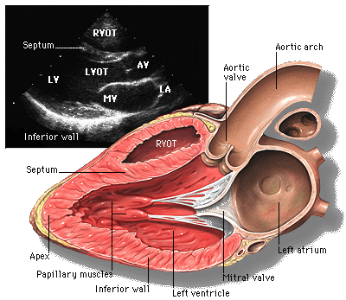
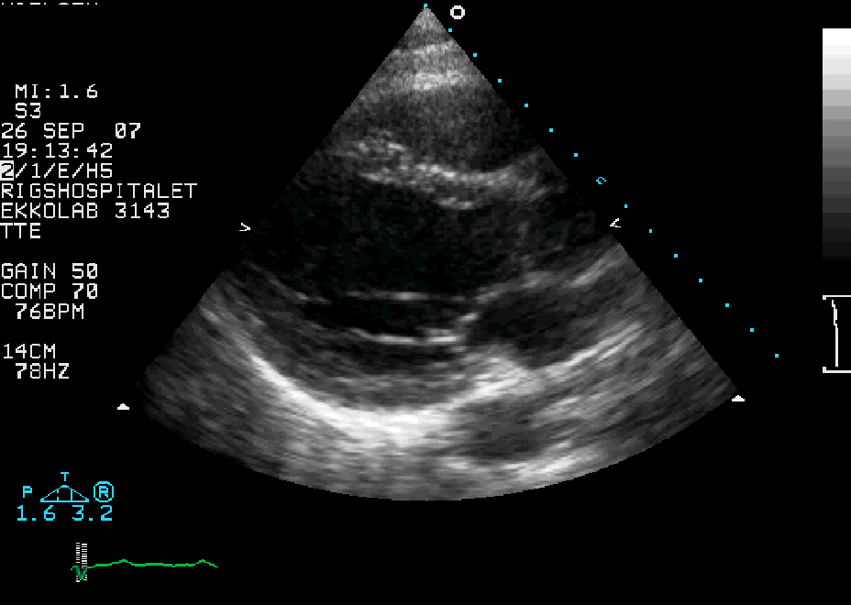
Mitralklappen, normal anatomi
Set med TTE, PLAX
  Anteriore flig mod aorta
Notes:
4

Slide 5
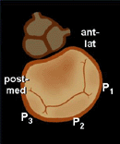
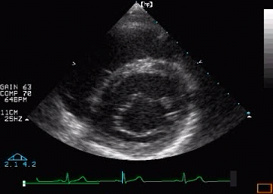
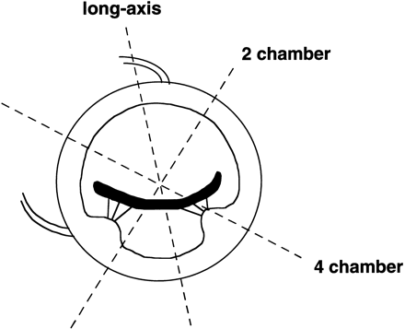
Mitralklappen, normal anatomi
Cuspe terminologi
Medialt Lateralt
Notes:
5

Slide 6
Mitralinsufficiens typer
Primær, ”syg klap”
  Degenerativ, myxødematøs
  (rheumatisk)
  Endokarditis
Sekundær, ”syg ventrikel”
  Iskæmisk MI
  Non-iskæmisk
Europa

Slide 7
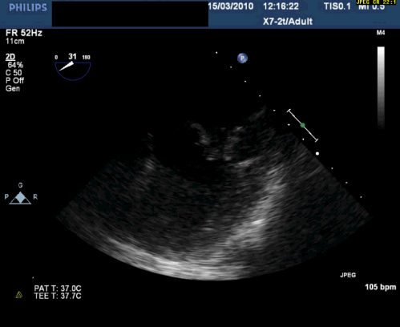
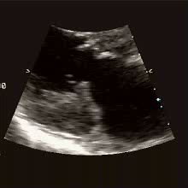
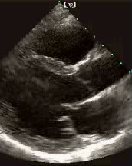
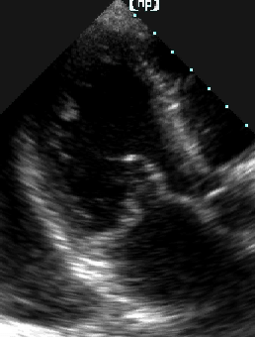
Mitralinsufficiens, primær
Degenerativ mitralklap sygdom
  Prolaps
  Mb Barlow
  Chordaruptur (evt. med flail leaflet)

Slide 8
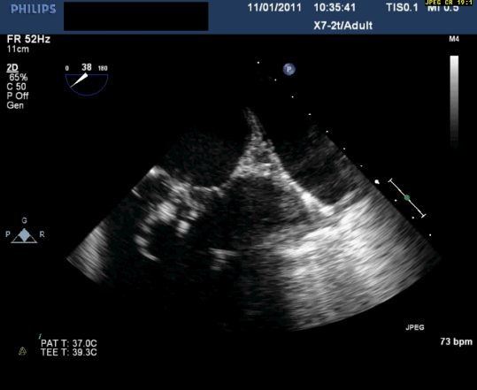
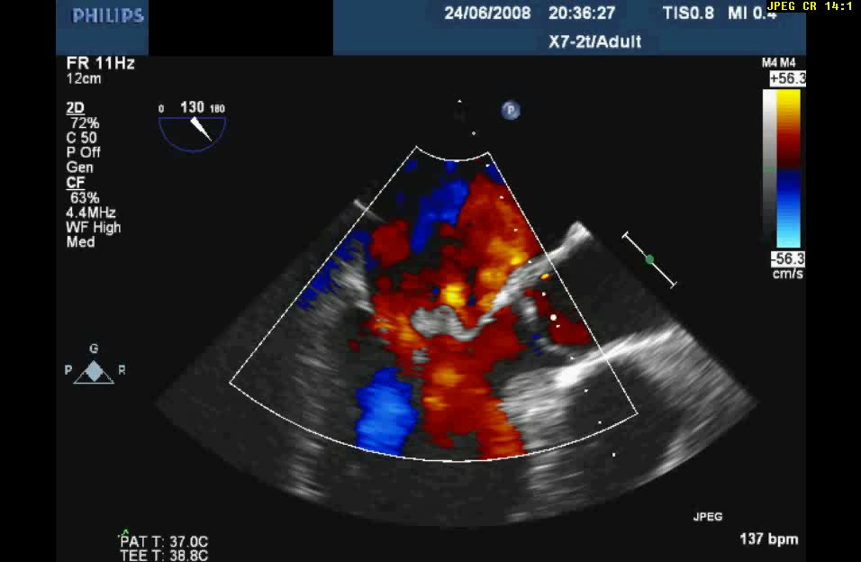
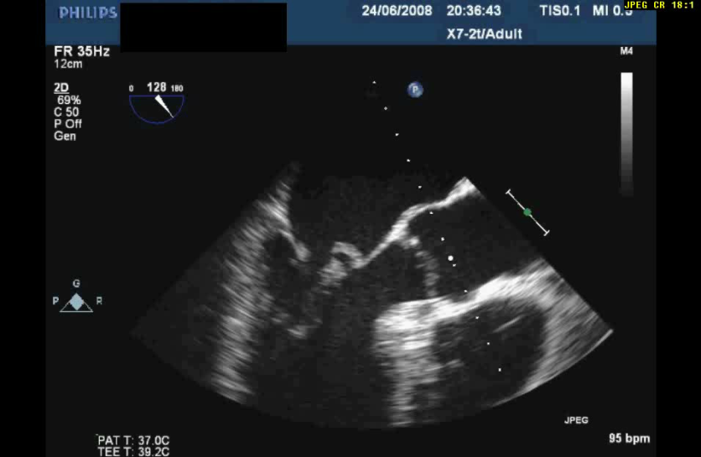
Mitralinsufficiens, primær
Endokardit, destruktion af klapvæv

Slide 9
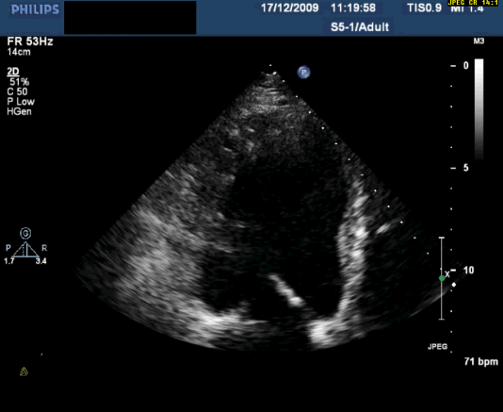
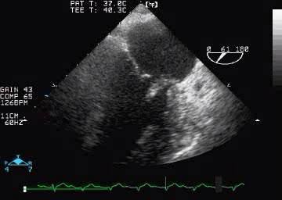
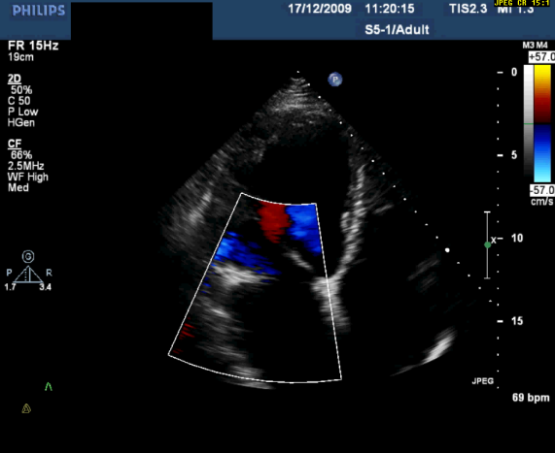
Mitralinsufficiens, sekundær
Iskæmisk MI
  Restriktiv bagre flig
  Papillærmuskel ruptur

Slide 10
Mitralinsufficiens, sekundær

Slide 11
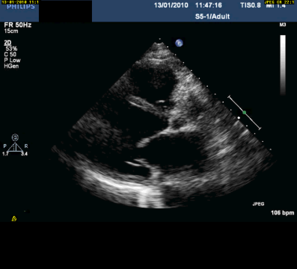
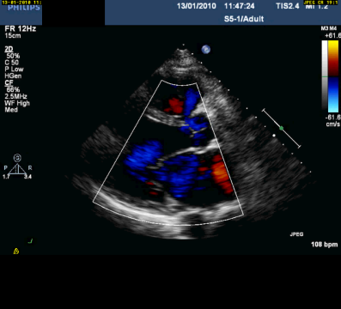
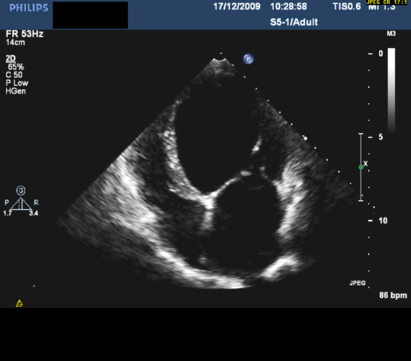
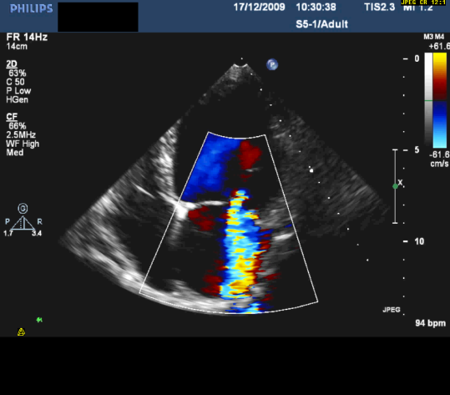
Mitralinsuffciens, sekundær
Dilateret LV, nedsat LVEF
  Annulus dilatation
  Displacering af papillær muskler
  Restriktiv cusp bevægelse

Slide 12
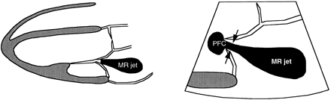
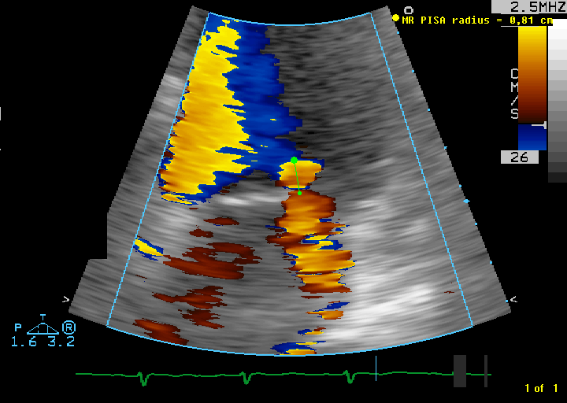
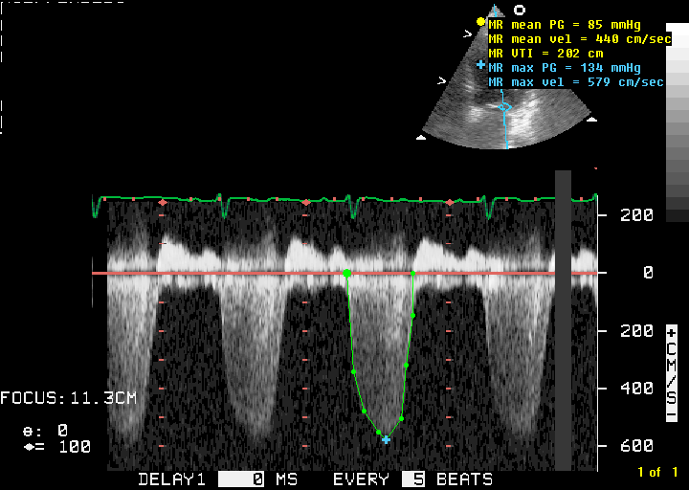
Kvantitering af MI
PISA - Proximal Vena contracta
Isovelocity Surface Area

Slide 13
Følger ved kronisk mitralinsufficiens
Venstre ventrikel:
Volumenbelastes i diastolen
LV dilaterer op, initialt med normal slutsystolisk volumen og normal stroke volumen (ofte initialt hyperdynamisk)
Efterhånden aftager kontraktiliteten, EF ”pseudonormal” eller nedsat, reduceret stroke volumen.
Venstre atrium:
Gradvis dilatation med først normalt og efterhånden stigende atrietryk (og stigende pulmonaltryk)

Slide 14
Følger ved kronisk MI
Dilateret hyperdynamisk LV
Dilateret LA

Slide 15
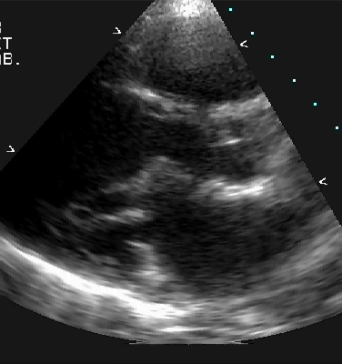
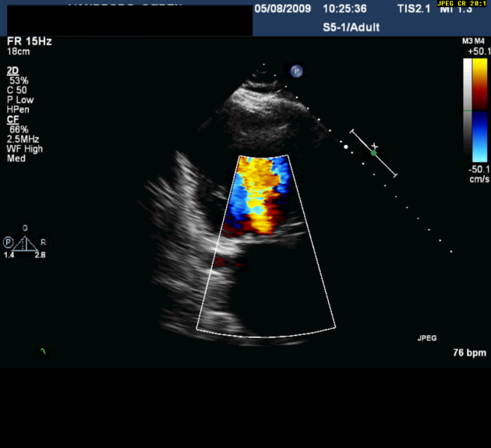
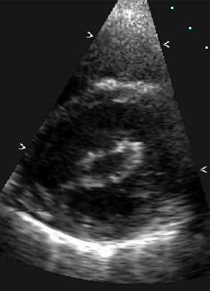
Mitralstenose
Rheumatisk mitralstenose
Sekundær:
(Ringkalcifikation)
Undersized ring
Notes:
Find Käte Schmidts billeder frem

Slide 16
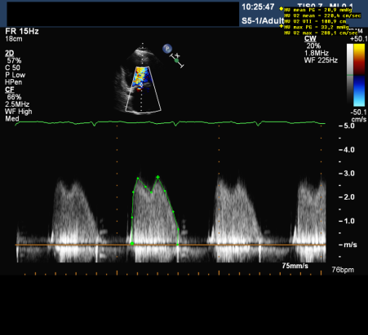

Kvantitering af MS
Mean gradient
MVA planimetri
P½ time
(Ligevægtligning)
MVA * VTI_{mva} = π r_{lvot}² * VTI_{lvot}
Notes:
16

Slide 17
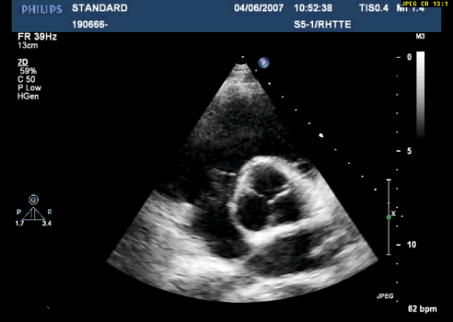
Aortaklappen, normal anatomi
Aorta cuspene identificeres i højt SAX:
Hø. coronare cusp
Ve. coronare cusp
Non-coronare cusp, ved atrie septum

Slide 18
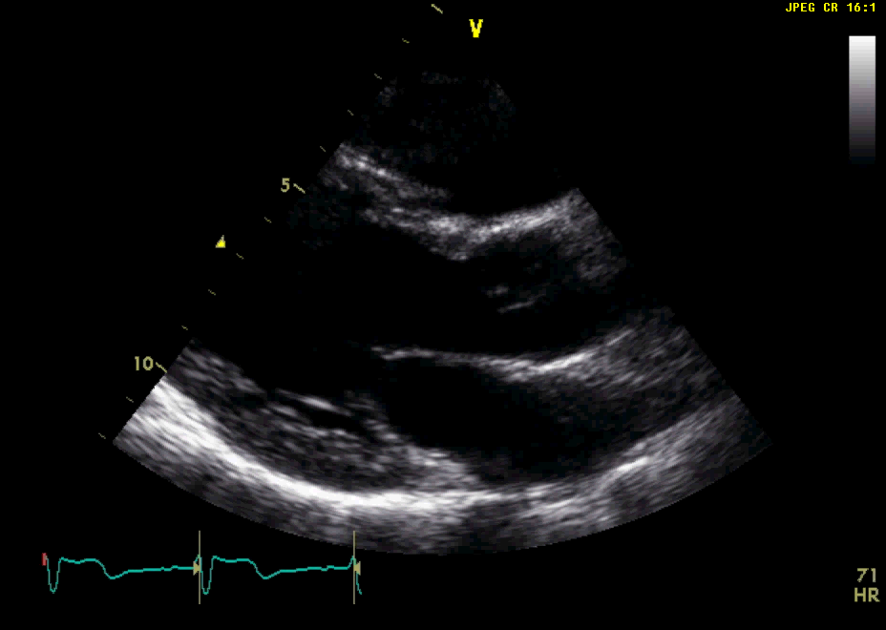
Aortaklappen, normal anatomi
SAX til PLAX
Øverste cusp = hø.
Nederste = non-cor/ ve.
Notes:
18

Slide 19
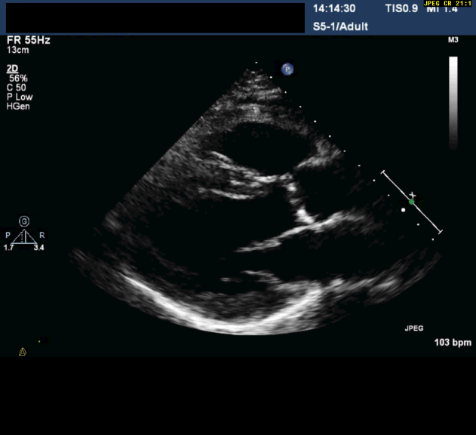
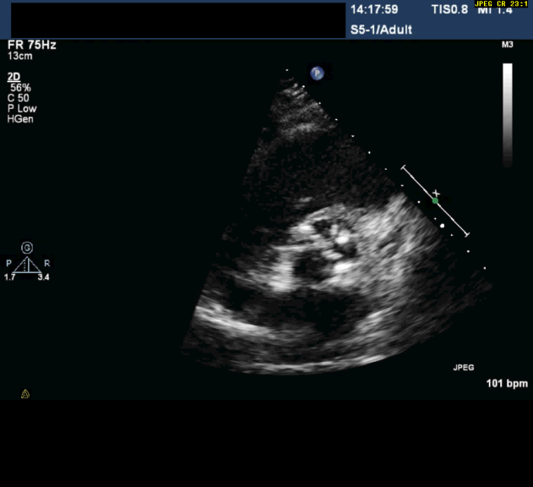
Valvulær aortastenose
Hyppigste aldersbetinget degenerering og forkalkning af cuspes
→ nedsat åbningsamplitude
Ofte samtidig let aortainsufficiens
Bicuspid aortaklap
Notes:
Find et tværsnit

Slide 20
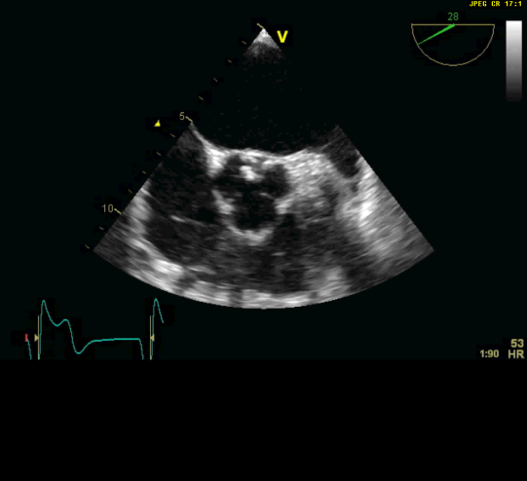
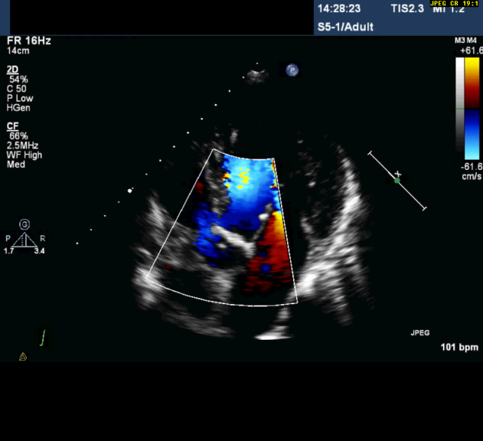
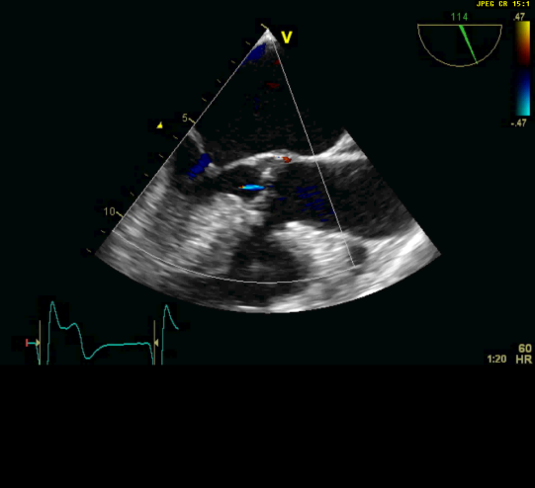
Valvulær aortastenose

Slide 21
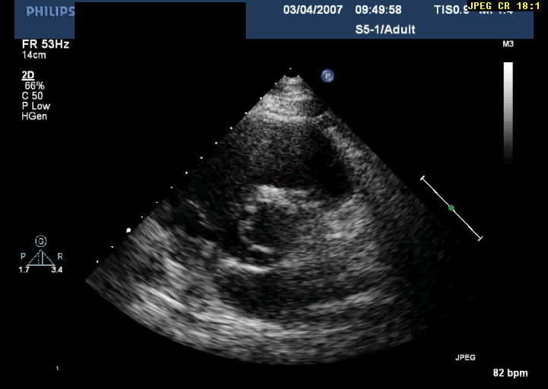
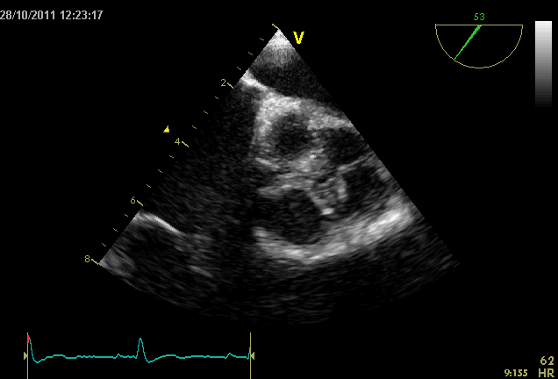
Bicuspid aortaklap
TTE
TEE

Slide 22
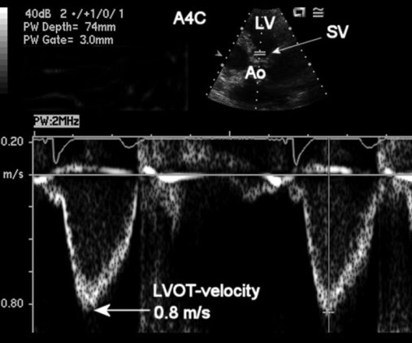
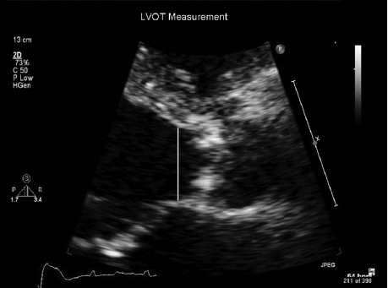
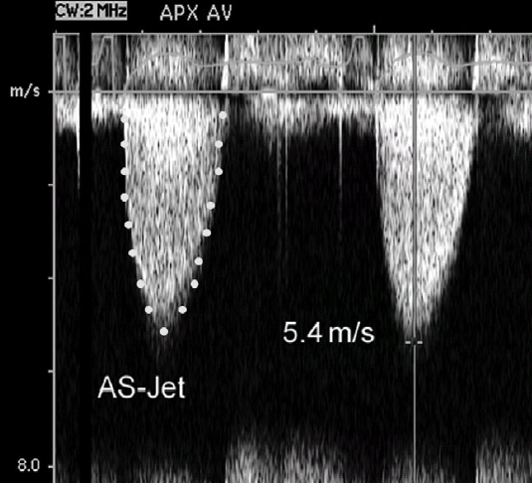
Kvantitering af AS

Slide 23
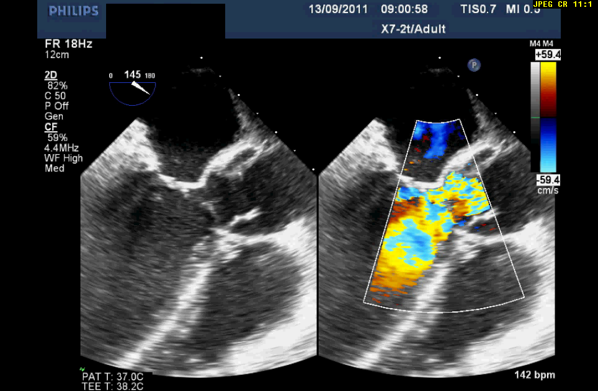
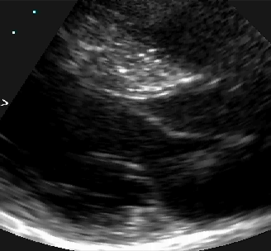
Subvalvulær aortastenose
Membran i udløbsdelen
Obstruktion i LVOT pga HOCM med SAM:
Notes:
Finde Jette Brøggers TEE frem

Slide 24
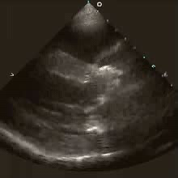
Følger ved aortastenose
Kronisk pressure overload resulterer i koncentrisk hypertrofi uden dilatation
Diastolisk dysfunktion
Dilateret venstre atrium
Senere systolisk dysfunktion (ofte reversibel)

Slide 25
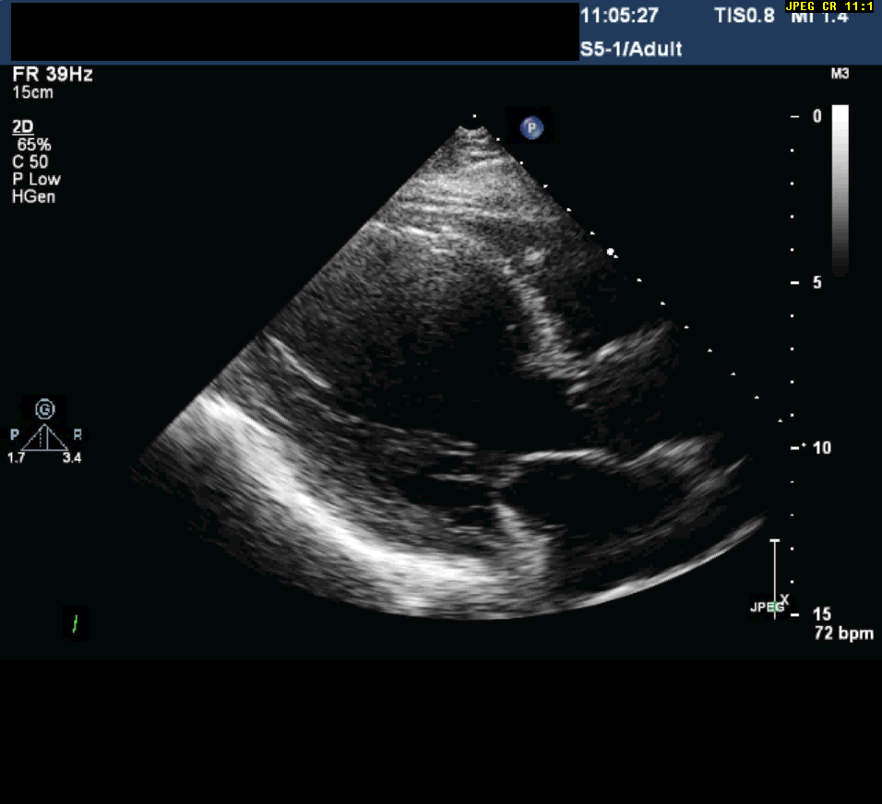
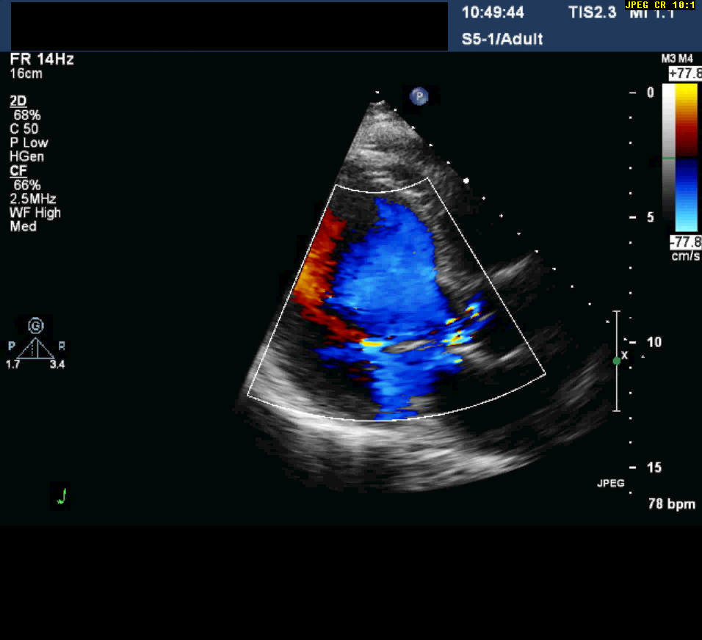
Aortainsufficiens
Degeneration af aortaklappen (1°)
Bicuspid klap (1°)
Dilateret aorta ascendens (2°)

Slide 26
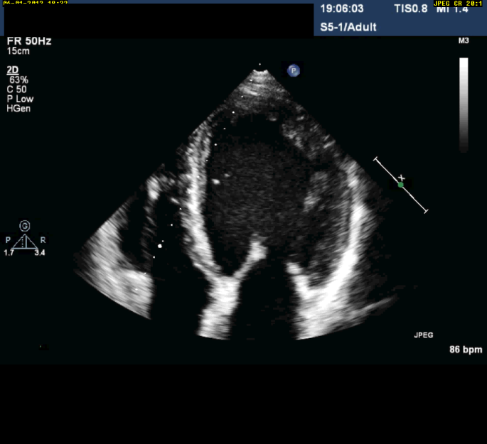
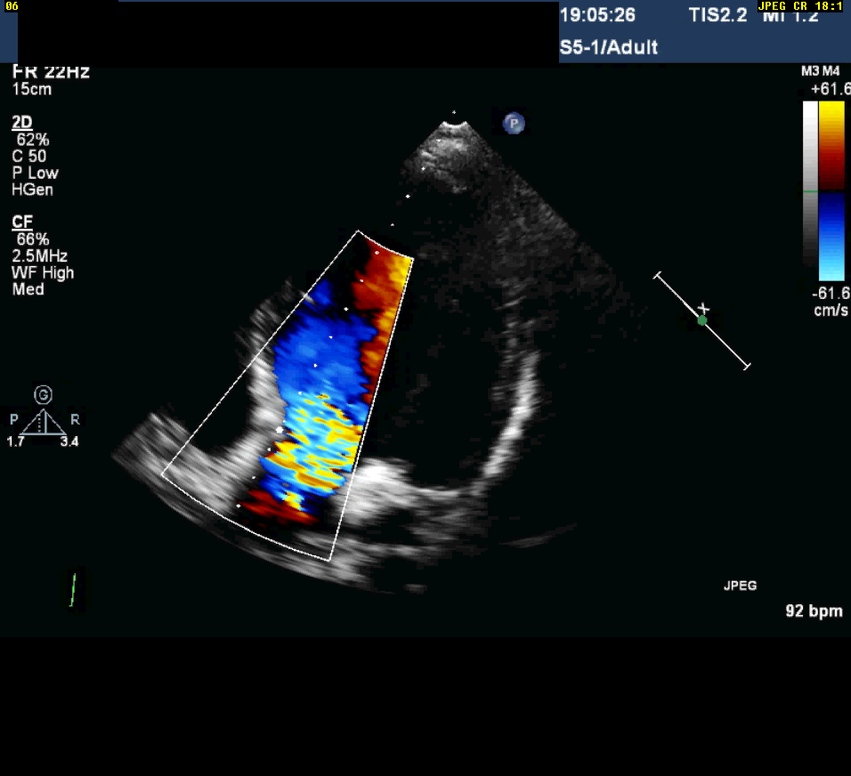
Aortainsufficiens

Slide 27
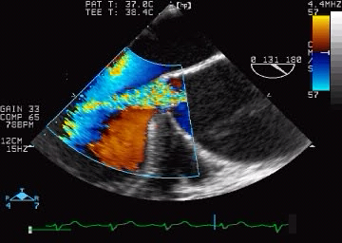
Aortadilatation/dissektion
Notes:
Find et billede med dilateret aorta

Slide 28
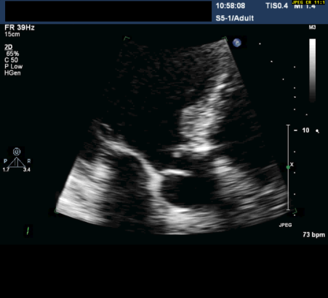
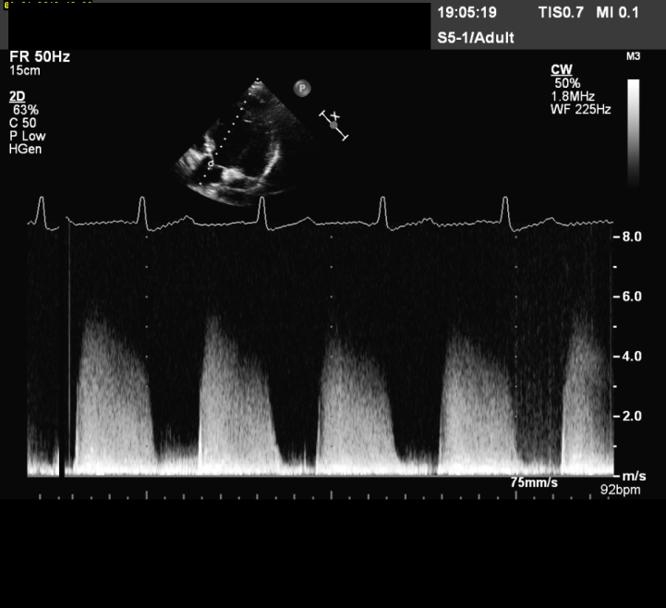

Aortainsufficiens, kvantitering
Let Moderat Svær
VC(mm) <3 3-6 >6
PHT(ms) >500 200-500 <200

Slide 29
Følger ved kronisk aortainsufficiens
Venstre ventrikel:
Volumen overload medfører dilatation, initialt med bevaret EF
Kronisk volumenoverload medfører nedsat systolisk funktion, evt. irreversibel
Mitralklappen:
Højfrekvent flagren af anterior flig
”revers doming” af anterior flig
Jet læsion på septum eller anterior mitralflig

Slide 30

Tricuspidalklap patologi
Tricuspidalinsufficiens oftest sekundær til kammer/annulus dilatation som følge af:
  Mitralklapsygdom
  Aortaklapsygdom
  RV sygdom (iskæmisk, ARVC)
  Pulmonalklap sygdom
  Pulmonal hypertension primær/sekundær
Primær
  Endokardit
  Medicinsk, Percolider
  Carcinoide tumores

Slide 31



Tricuspidalklap patologi

Slide 32


Pulmonalklap patologi
Pulmonalstenose
  Kongenit
  Efter kirurgi
Pulmonalisufficiens
  Primær,kongenit
  Sekundær
    Efter kongenit kirurgi
    Pga PAH

Slide 33



Pulmonalklap patologi
Pulmonalinsufficiens
  Cw igennem PI jet

Slide 34



Læs mere her…

